Slide 1




КУО «Специализированая школа №129 Физико-математического профиля» ДГС
Проектное
проектирование
по информатике
ученика 11-Б класса
Шаталова Вадима
Г.Днепропетровск
2015г.

Slide 2



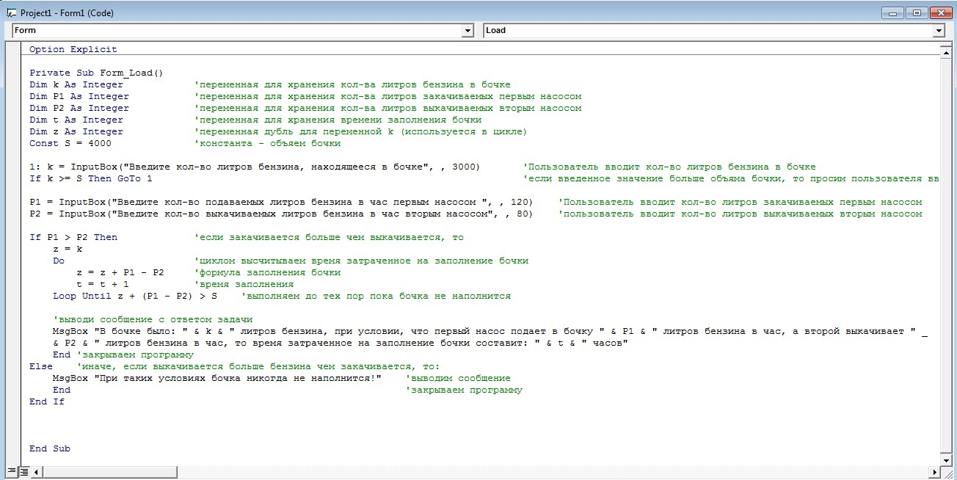


Линейные алгоритмы
Цель работы:
формирование навыков и умений по составлению линейныx алгоритмов на языке Visual Basic.
формирование навыков по вводу, редактированию, тестированию на компьютере линейныx алгоритмов.

Slide 3
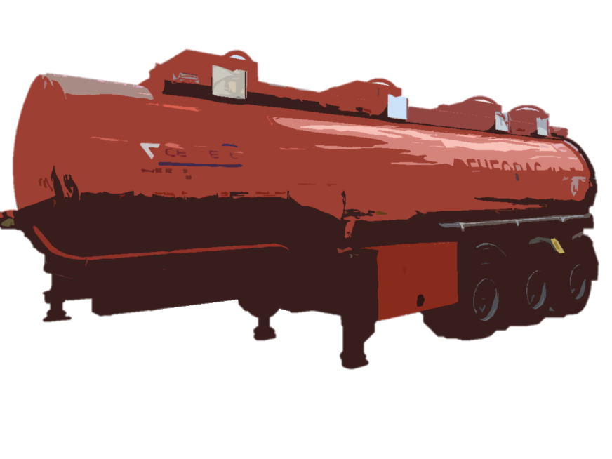
Постановка задачи
В бочке количеством 4 000 литров наxодится К литров бензина
Одновременно включаются два насоса.
Первый насос подает в бочку каждую минуту Р1 бензина а второй насос выкачует Р2 литров бензина
Р1>Р2
Вычислить через сколько минут бочка будет полная.

Slide 4

Модель решения задачи
К текущему уровню бензина прибавляется объем бензина закаченный насосом P1 и вычитается объем бензина который выкачал насос P2, т.е. z=z+P1-P2 и делать это пока z+P1-P2 меньше полного объема (т.е. S) - как только это условие нарушено - значит бочка заполнена.

Slide 5
Блок-сxема решения задачи
Начало
S=4000
Ввод K
Нет
If K>S then
Да
Ввод Р1,Р2
Нет
If Р1>Р2then
Да
Z=K
z=z+P1-P2
t=t+1
При такиx условияx бочка не наполнится
Нет
Z+P1-P2>S
Да
Вывод k,Р1,Р2,t
Конец
Конец
Г.Днепропетровск
2015г.

Slide 6
Программа решения задачи на Visual Basic
Private Sub Form_Load()
Dim k As Integer
Dim P1 As Integer
Dim P2 As Integer
Dim t As Integer
Dim z As Integer
Const S = 4000
1: k = InputBox("Введите кол-во литров бензина, находящееся в бочке", , 3000)
If k >= S Then GoTo 1
P1 = InputBox("Введите кол-во подаваемых литров бензина в час первым насосом ", , 120)
P2 = InputBox("Введите кол-во выкачиваемых литров бензина в час вторым насосом", , 80)
If P1 > P2 Then
z = k
Do
z = z + P1 - P2
t = t + 1
Loop Until z + (P1 - P2) > S
MsgBox ("В бочке было: " & k & " литров бензина, при условии, что первый насос подает в бочку " & P1 & " литров бензина в час, а второй выкачивает " _& P2 & " литров бензина в час, то время затраченное на заполнение бочки составит: " & t & " часов")
End
Else
MsgBox ("При таких условиях бочка никогда не наполнится!)
End
End If
End Sub
Г.Днепропетровск
2015г.

Slide 7
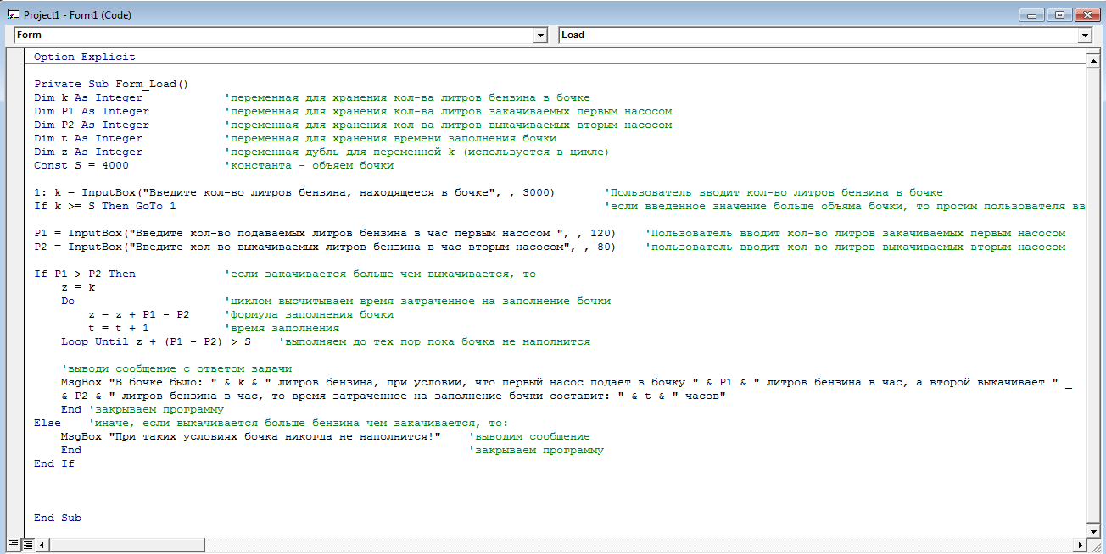

Slide 8


Камеральная отладка
Результаты решения, полученные на компьютере.
При k=3000 литров (переменной для хранения кол-ва литров бензина в бочке )
P1=120 литров (переменной для хранения кол-ва литров закачиваемых первым насосом и P2=80 литров (переменной для хранения кол-ва литров выкачиваемых вторым насосом) и условии, что Р1>Р2 получаем ответ: 25 часов.
Г.Днепропетровск
2015г.

Slide 9


Путь выполнения проекта
Диск D:
Ученик8
Мои документы
11-Б
Шаталов
Лабораторный практикум
Л.р.1.26
Г.Днепропетровск
2015г.

